Slide 1
AKRAN ZORBALIĞI
ÖĞRENCİ SUNUMU

Slide 2
Bu Sunumun Amacı;
Okullarımız, son yıllarda artan akran zorbalığı olaylarıyla sıklıkla gündeme gelmektedir.
Bu çalışma kapsamında sizlerin akran zorbalığı konusunda bilgi düzeylerinizi arttırarak, akran zorbalığı ile birlikte mücadele etmemizi sağlamak amaçlanmıştır.

Slide 3
Sunum İçeriği
Akran Zorbalığı Nedir?
Akran Zorbalığı ile Şiddetin Farkı Nedir?
Zorbalık Türleri Nelerdir?
Akran Zorbalığındaki Roller
Akran Zorbalığında Yaşanılan Duygular Nelerdir?
Akran Zorbalığında Doğru Bilinen Yanlışlar
Akran Zorbalığına Maruz Kaldığımızda Ne Yapmalıyız?

Slide 4
Akran Zorbalığı Nedir?
İnsanlara zarar verme isteği duyan bir bireyin bu isteğini doyurmak için kendisinden fiziksel ya da psikolojik olarak daha güçsüz olduğunu düşündüğü kişileri sürekli olarak rahatsız etmesidir.

Slide 5
Şiddet Nedir? Akran Zorbalığı ile Farkı Nedir?
Şiddet, güç ve baskı uygulayarak insanların bedensel veya ruhsal açıdan zarar görmesine neden olan bireysel veya toplu hareketlerin tümüdür.
Bir davranışın akran zorbalığı olarak tanımlanması için üç temel özellik gerekmektedir:
1- Davranışın zarar verme niyetiyle kasıtlı olarak yapılması
2- Davranışın tekrarlaması ve sürekli olması
3- Bireyler arasında güç dengesizliğinin olması (fiziksel, zihinsel, sosyal ve yaş gibi)

Slide 6
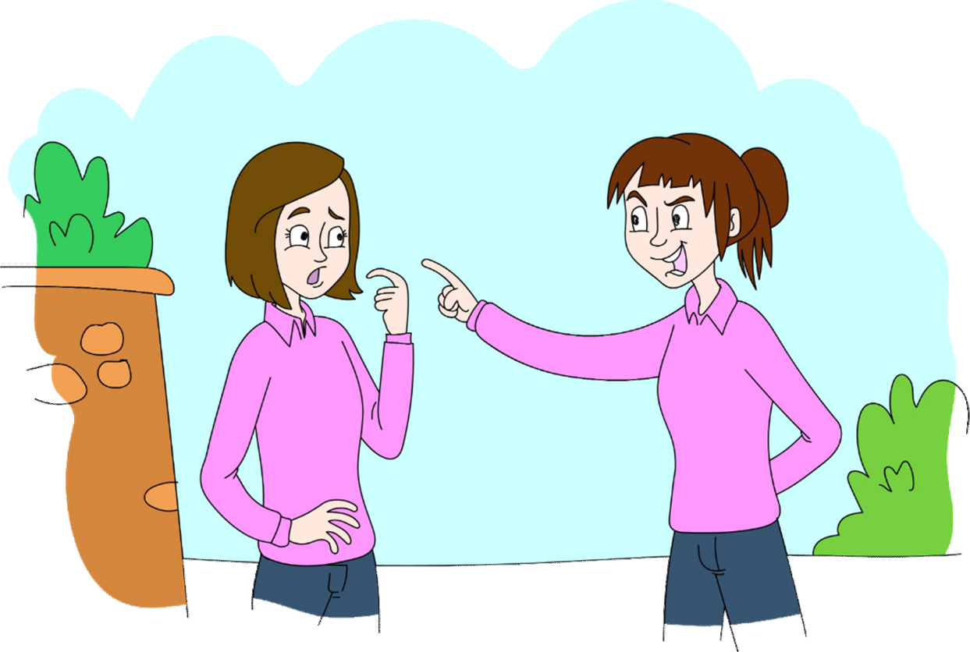
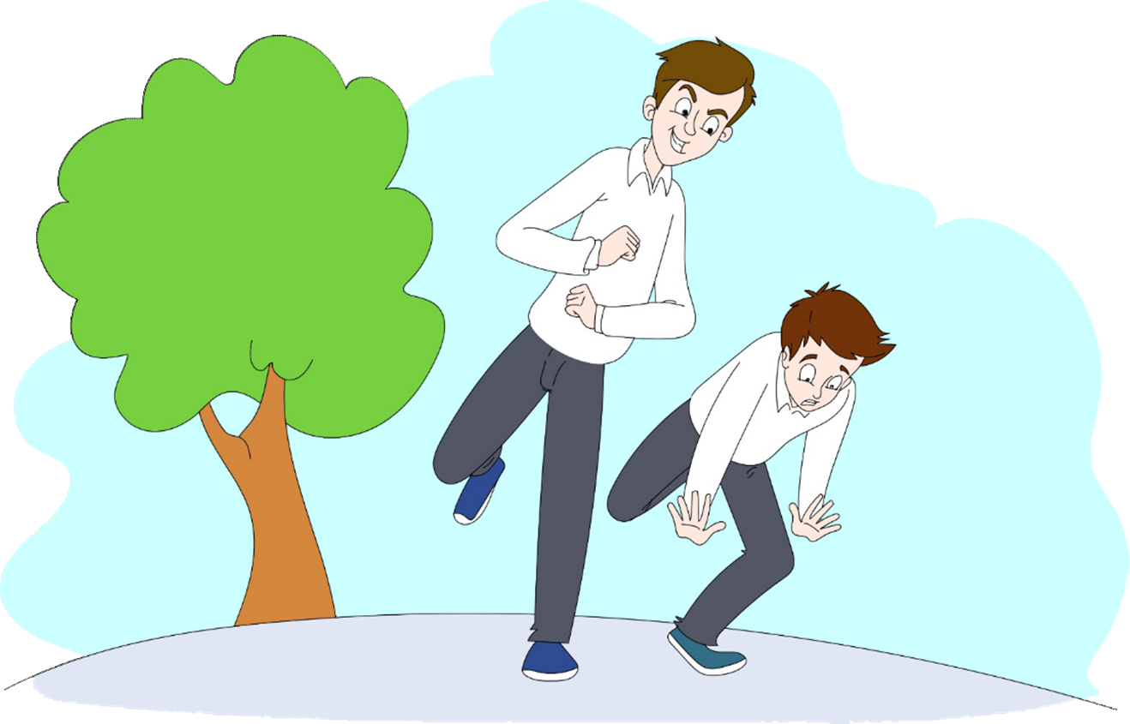
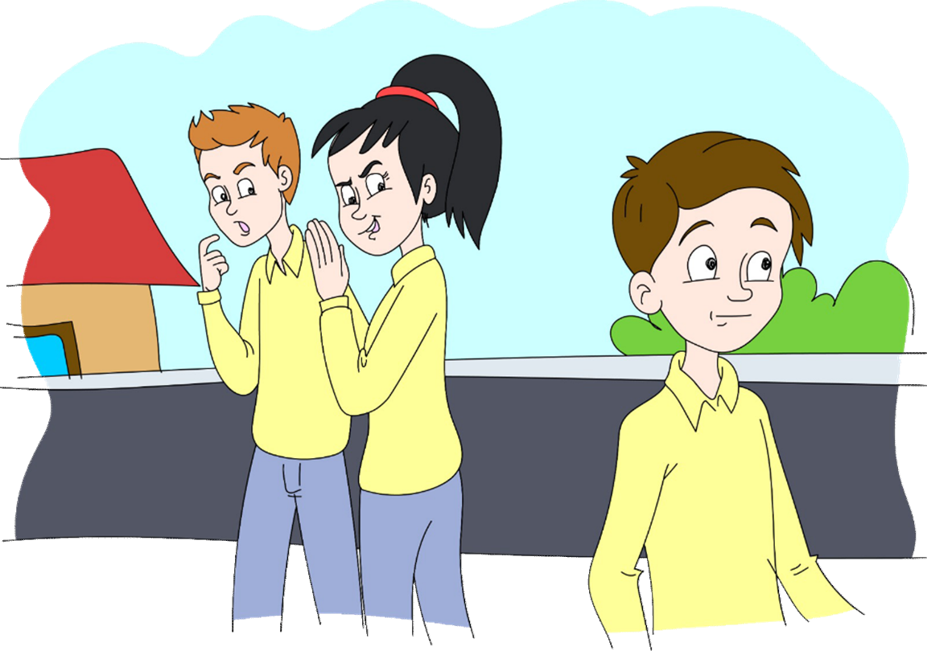
Zorbalık Türleri
Fiziksel Zorbalık
Sözel Zorbalık
Sosyal Zorbalık
Siber Zorbalık

Slide 7
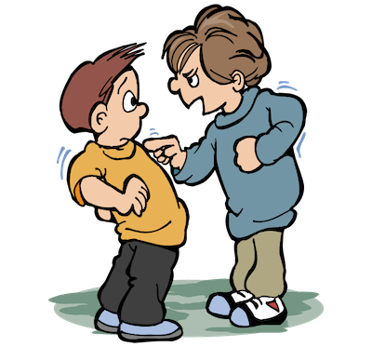
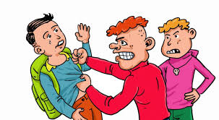
Zarar verici fiziksel davranışları içeren zorbalık türüdür. Dışarıdan gözlemlenmesi en kolay olan zorbalık türüdür.
Fiziksel Zorbalık
Vurmak
İtmek
Tükürmek
Çelme Takmak
Eşyalarına Zarar Vermek
Saçını Çekmek
Sırasını çizmek
Sınıfa-Tuvalete kilitlemek
Tuvaletin kapısını açmak
Altından sandalyesini çekmek

Slide 8
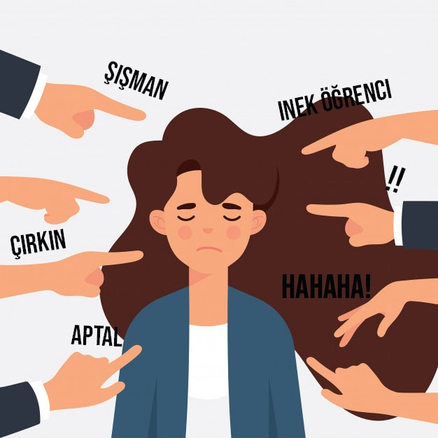
Sözel Zorbalık
Sözel zorbalık daha çok konuşarak gerçekleştirilen zorbalık türüdür. Fiziksel zorbalıktan farkı doğrudan fiziksel bir temas bulunmamaktadır.
İsim/lakap takmak
Hakaret etmek
Küfürlü konuşmak
Bağırmak
Azarlamak
Laf ile sataşmak
Küçük düşürücü sözler söylemek
Alay etmek, dalga geçmek

Slide 9
Sosyal Zorbalık
Çocuğun arkadaşlık/sosyal ilişkilerine zarar vermeyi hedefleyen davranışların yapılmasıdır.
Dedikodu yapmak ve yaymak
Dışlamak
Küçük düşürmek/utandırmak
Yalnızlaştırmak
Görmezden gelmek
Tehdit etmek
Eleştirmek

Slide 10
Siber Zorbalık
Bilgi ve iletişim teknolojilerini kullanarak bir birey yada grup tarafından diğerlerine zarar vermek için tasarlanan kasıtlı, tekrarlanan ve düşmanca davranış içeren zorbalık türüdür.
Rahatsız edici mesajlar göndermek
Sosyal medya siteleri aracılığıyla rahatsız etmek
Kişiden habersiz sosyal medya hesabı açmak
Fotoğraflarını izinsiz kullanmak
Kişiyi kötüleyen/küçük düşüren paylaşımlarda bulunmak
Sosyal medya hesaplarından dışlamak
Özel fotoğraf ve görüşmelerini diğer kişiler ile paylaşmak

Slide 11
Ayrıca;
Ergenlik dönemindeki öğrencilerin sözel ve ilişkisel/sosyal zorbalık davranışlarını sıklıkla kullandıkları görülmektedir.
Erkek öğrencilerin fiziksel zorbalığa yönelik davranışları daha çok sergiledikleri gözlenmektedir. Bu davranışlar ergenliğin sonlarına doğru azalmaktadır.
Ergenlik dönemindeki kız öğrencilerin daha çok sosyal zorbalık yaptıkları görünmektedir. Bu davranışlar ergenliğin sonlarına doğru azalmaktadır.
Ayrıca lise döneminde siber zorbalık davranışları da sıkça sergilenmektedir.

Slide 12
Akran Zorbalığındaki Roller
Zorba; Zorbalık davranışını sergileyen kişi
Mağdur/Kurban; Zorbalık davranışına maruz kalan kişi
İzleyici; Olaylara tanıklık eden kişi

Slide 13
Akran Zorbalarının;
Bireysel özellikleri
• Başkaları üzerinde egemenlik kurmayı sevme
• Saldırganca davranmaktan gurur duyma
• Diğerlerinin duygularına karşı duyarsız olma, empati kurmakta güçlük yaşama
• Düşünmeden, tepkisel ve aceleci davranma
• Öfke kontrolü problemi yaşama
• Yetişkinlere karşı itaatsiz davranışlarda bulunma
• Okul dışındaki ortamlarda da saldırganca davranma

Slide 14
Akran Zorbalarının;
Ailesel özellikleri
• Anne-baba arasında çatışma
• Aile içi şiddet, fiziksel ve/veya duygusal istismar • Anne-babanın ilgi, sevgi, yakınlık göstermemesi
• Çocuğa fiziksel ceza verilmesi
• Çocuğun saldırgan davranışlarla istediğini elde edebilmesi
• Aile içi iletişimin zayıf/kopuk olması
• Aile içinde olumsuz rol modellerinin olması (örn. küfürlü konuşan veya şiddet uygulayan anne-babalar/kardeşler)

Slide 15
Zorbaların Ayırt Edici Özellikleri
Fiziksel olarak daha güçlü
Öz güvenleri daha yüksek
Şiddet içerikli olaylara daha çok karışan
Daha önce engellenen ya da zorba davranışa maruz kalan bireyler
Aile içinde sağlıksız ilişkilere sahip
Enerjik, aktif, spor etkinliklerinde başarılı, acı eşikleri yüksek, yaşça ve bedenen daha büyük bireyler
Akademik başarısı düşük
Okulu sevmedikleri
Okul dışında arkadaşlarıyla daha çok vakit geçirdikleri ve daha kolay arkadaşlık kurdukları görülmüş

Slide 16
Akran Zorbalığına Maruz Kalanların;
Bireysel özellikleri
• Çekingen, içe kapanık, itaatkar olma
• Düşük benlik saygısı ve özgüven
• Sosyal ortamlarda endişeli, kaygılı, güvensiz davranışlar sergileme
• Farklı fiziksel özelliklere sahip olma (örn. aşırı kısa/uzun boy, aşırı zayıf/kilolu, kekemelik, diş teli – gözlük kullanma)
• Fiziksel veya zihinsel engel/farklılığa sahip olma

Slide 17
Akran Zorbalığına Maruz Kalanların;
Ailesel özellikleri
• Aşırı koruyucu ve kollayıcı anne babalar
• Aile içi iletişimin zayıf/kopuk olması
• Çocuğun aile ortamında saldırgan davranışlara maruz kalması
• Dezavantajlı gruba ait olma

Slide 18
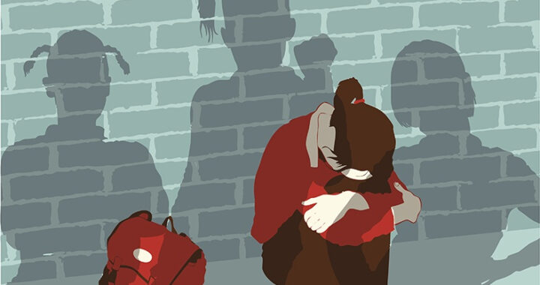
Akran Zorbalığına Maruz Kalan Bireylerin Hissettikleri;
• Suçluluk,
• Korku,
• Panik,
• Öfke
• Kızgınlık,
• Endişe,
• Yetersizlik,
• Üzüntü,
• Pişmanlık

Slide 19
Zorbalığa Maruz Kalmanın Sonucunda;
• Kısa dönemli fiziksel sorunlar (baş ağrıları, karnın ağrıması),
• İçine kapanma,
• Okul kurallarına uymama isteği,
• Okula gitmek istememe,
• Depresyon,
• Sosyal ilişkilerde azalma, arkadaşları ile görüşmek istememe,
•Derslere ilgisizlik,
•Akademik başarıda düşüş yaşama,
• Olumsuz benlik saygısı, kendisini sevmeme gibi sonuçları olabilir.

Slide 20
Akran Zorbalığı İle İlgili Bilinmesi Gerekenler
YANLIŞ BİLİNENLER | DOĞRUSU
Zorbalık kendi haline bırakılırsa zamanla biter. | Zorbalığı görmezden gelmek zorba davranışlarda bulunan kişiyi cesaretlendirir; zorbalık dozunu artırmasına neden olabilir.
Sadece erkek çocuklar zorbalık yapar. | Kız çocuklar da erkek çocuklar da zorbalık yapar. Araştırmalar erkek çocukların daha çok fiziksel zorbalık yaptığını, kızların ise ağırlıklı olarak duygusal ve sosyal zorbalık yaptığını ortaya koymaktadır.
Fiziksel zorbalık dışında diğer zorbalık türleri o kadar da önemli değildir. | Tüm zorbalık türleri çocuğun gelişimini olumsuz etkiler.
Zorbalıktan şikayet eden öğrenciler ana kuzusudur. | Zorbalıktan şikayet eden öğrenci kendisini koruyan ve savunan öğrencidir.

Slide 21
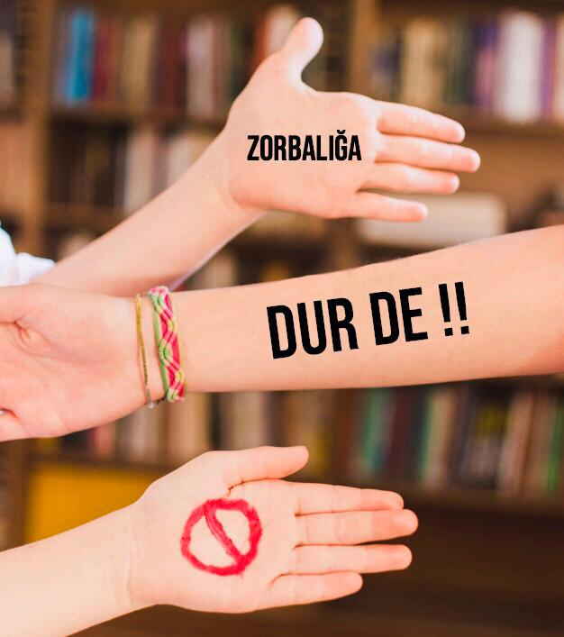
ZORBALIĞA MARUZ KALDIĞINIZDA NE YAPMALISINIZ?
Her şeyden önce bu davranışların sizin hatanız olmadığı, böyle bir davranışı kimsenin hak etmediğini ve bunların sadece sizin başınıza gelmediğini aklınızdan çıkarmayın. Dolayısıyla yardım aramaktan utanmayın, çekinmeyin, korkmayın.

Slide 22
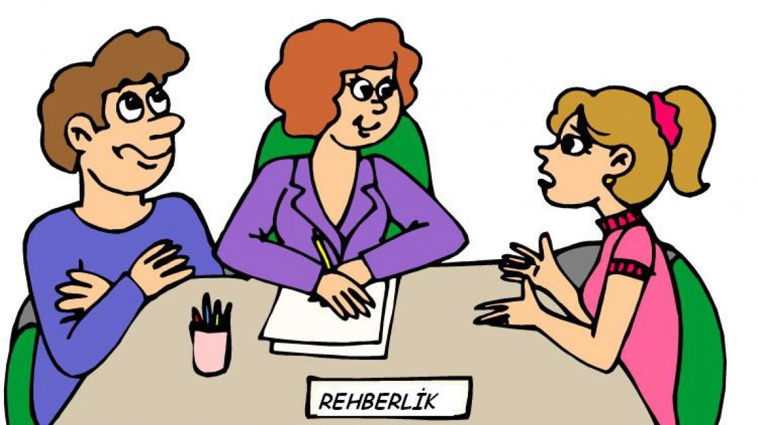
ZORBALIĞA MARUZ KALDIĞINIZDA NE YAPMALISINIZ?
Güvendiğiniz birisine neler yaşadığınızı anlatın. Bu rehber öğretmeniniz, anneniz, babanız, öğretmeniniz, olabilir.
Eğer zorbalık yapan çocuk korktuğunuzu anlarsa daha da üstünüze gelebilir. Eğer sözlü olarak sizi taciz ediyorsa hiç cevap vermeyin, kafanızı çevirin ya da uzaklaşın, yardım isteyin.

Slide 23
ZORBALIĞA MARUZ KALDIĞINIZDA NE YAPMALISINIZ?
Eğer fiziksel güç ya da şiddet kullanmaya kalktıysa hemen oradan uzaklaşmaya çalışın ve güvenli bir yere gidin. Zorbalık davranışları genellikle tenha yerlerde olur.
Zorbanın “kimseye söyleme “tehditlerine asla kulak asmayın.
Şiddete başvurmayın. Bu durum o kişi ya da kişilerin isteğini yerine getirmek olacaktır.

Slide 24
ZORBALIĞA MARUZ KALDIĞINIZDA NE YAPMALISINIZ?
Arkadaşlarınızla birlikte zorbalık yapan çocuğu nazikçe uyarın.
Böyle davranışlara şahit olduğunuzda zorbalık yapan çocuğu cesaretlendirecek davranışlarda bulunmayın. Yaptıklarına gülmeyin, tezahürat yapmayın, alkışlamayın. Böyle bir durumda hemen öğretmenlerinizden birine haber verin.

Slide 25
ZORBALIĞA MARUZ KALDIĞINIZDA NE YAPMALISINIZ?
Zorbalığa maruz kalan kişiyle arkadaş olun, onu grubunuza alın. Zorbalık yapan çocuklarla da arkadaş olabilir; ona doğru davranışlarda bulunmayı öğretebilirsiniz.

Slide 26
Kaynakça
Totan, T. Okulda Zorbalığı Önlenmede Eğitimcilere ve Ebeveynlere Öneriler, AİBÜ, Eğitim Fakültesi Dergisi, Cilt 7, Sayı 2 (2007),190-202
Erdur Baker, Ö. ve Kavşut, F. (2007). Akran zorbalığının yeni yüzü: Siber zorbalık. Eğitim Araştırmaları Dergisi, 2(27).
Pişkin, M. (2002). Okul zorbalığı: Tanımı, türleri, ilişkili olduğu faktörler ve alınabilecek önlemler. Kuram ve Uygulamada Eğitim Bilimleri / Educational Sciences: Theory and Practice, 2(2), 531-562.
Pişkin, M. (2003). Okullarımızda yaygın bir sorun: Akran zorbalığı, VII. Ulusal Psikolojik Danışma ve Rehberlik Kongresi Bildiri Özetleri, Cantekin Mat. 125-126.
Koçak, O., Yelboğa, N. Lise Öğrencilerini Akran Zorbalığına İten Nedenlerin Değerlendirilmesi ve Artvin Örneği,
Totan, T. ve Yöndem, Z. D. (2007). Ergenlerde zorbalığın anne, baba ve akran ilişkileri açısından incelenmesi, Ege Eğitim Dergisi. 8 (2), 53–68.
Tamer, N. (2014). Ergenlerin Teknolojik Zorbalık Algıları ve Buna Yönelik Teknolojik Zorbalık Farkındalığı Eğitimi: Pilot Uygulama. Yayımlanmamış Yüksek Lisans Tezi, Bahçeşehir Üniversitesi, Eğitim Bilimleri Enstitüsü.
https://www.rehberlikservisim.com/wp-content/uploads/2022/02/AKRAN-ZORBALIGI.pdf
https://orgm.meb.gov.tr/www/akran-zorbaligi/icerik/2085
https://www.aa.com.tr/tr/egitim/meb-okullarda-akran-zorbaligina-karsi-psikoegitim-calismalarina-hiz-verdi/2777702
https://media4democracy.org/haberler/gocmen-cocuklarda-akran-zorbaligi/
https://www.5nhaber.com/akran-zorbaligi-nedir-nasil-cozulur_115114.html
https://www.muratatila.com/sanal-saldiri-siber-zorbalik.html
https://www.medicalpark.com.tr/akran-zorbaligi/hg-3228
https://eminterapi.com.tr/2024/02/06/akran-zorbaligi-turleri-etkileri-ve-cozum-yollari/
https://www.mentalup.net/blog/siber-zorbalik
https://medium.com/@mursidetuncay/zorbal%C4%B1%C4%9F%C4%B1n-g%C3%B6lgesinde-g%C3%BCc%C3%BCn-ve-zay%C4%B1f%C4%B1n-dans%C4%B1-6689860795c6
https://abdullahabdurrahman.wordpress.com/2015/03/13/okulda-akran-zorbaligi-alintidir/
https://terapiya.co/blog/zorbalik

